Slide 1


第四组第一次汇报
——卓越工程综合训练
报告人: XXX
汇报时间：2024.10.11

Slide 2
01
项目概述
02
项目安排
03
功能需求
04
其他需求

Slide 3

01 项目概述

Slide 4





同伴教学法
课前预习
课堂测试
学生讨论
教师讲解
学生在课前对所学内容进行自学，为课堂上的讨论做好准备
教师在课堂上提出问题或概念测试题，让学生思考并作答
学生之间就问题的答案或观点进行讨论，通过说服对方或共同探究来深化理解
如果学生的正确率不高，教师将进行讲解，直到学生理解并掌握相关内容
Notes:
同伴教学法鼓励学生通过互动与合作来深化对知识的理解。同伴教学法的实施通常包括以下几个步骤：。。。。
同伴教学法是提高学生学习积极性和参与度的有效途径。然而，实施同伴教学法需要相应的技术支持和平台支撑，以便有效地组织和管理学习活动，收集和分析学习数据，以及提供及时的反馈和评估。在此背景下，开发一个同伴教学法支撑平台，利用现代信息技术手段，为教师和学生提供一个便捷、高效、互动的学习环境，成为了一个切实可行的解决方案。
而本项目旨在开发一个同伴教学法支撑平台，以满足授课环境中实施同伴教学法的需求。该平台将具备学习资源发布与获取、学习活动管理、提问与答疑、学习过程监控以及团队协作教学等功能，旨在提高教学活动的效益和质量，促进学生的个性化学习和全面发展。

Slide 5

项目信息
1
项目名
同伴教学法支撑平台
2
目标用户
学生和教师
3
开发期限
2个月
4
运行环境
学生端：手机APP
教师端：网页
管理员端：网页

Slide 6
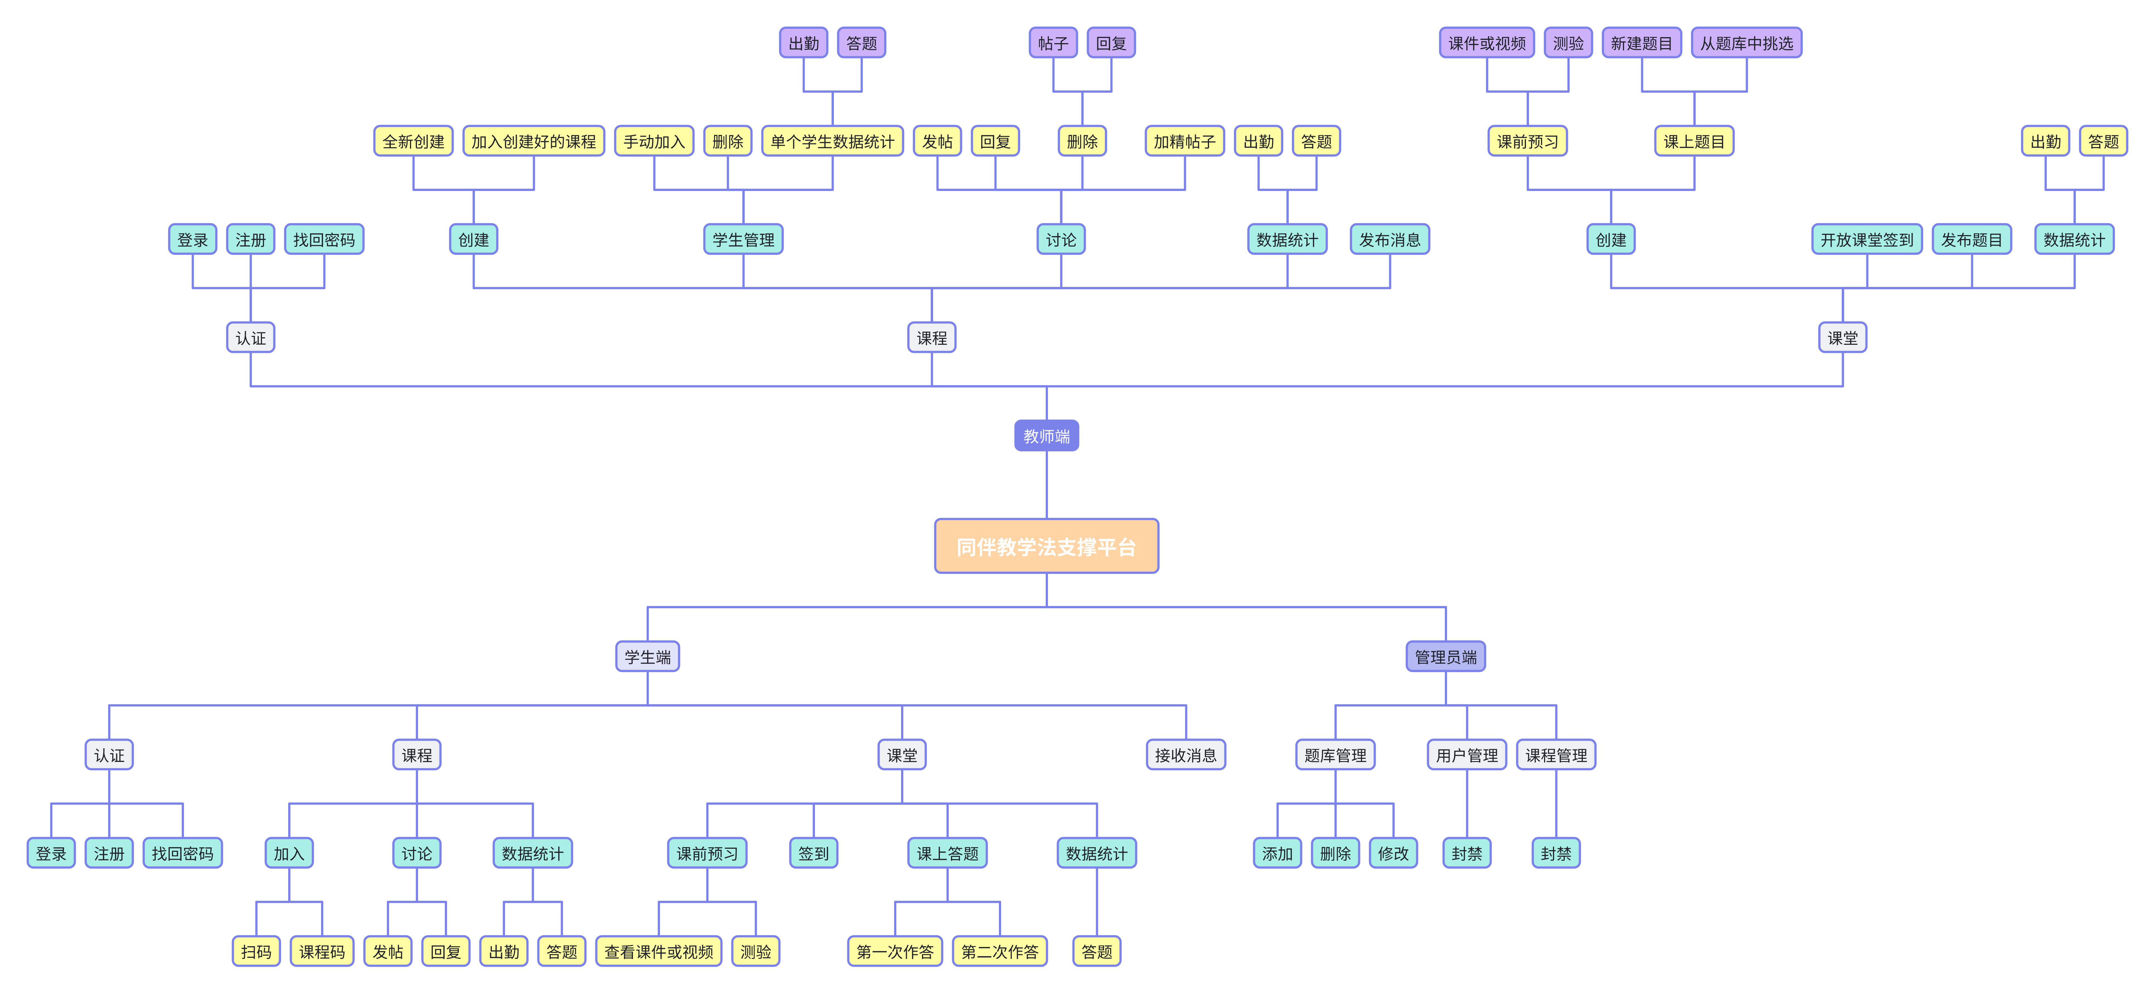
功能框架图
功能框架图

Slide 7

02 项目安排

Slide 8

人员分工
XXX
03
06
XXX
教师端及管理员端后端编码
教师端题库及测试功能
网页端开放课堂签到部分
数据统计功能
发布题目
XXX
02
05
XXX
教师端网页部分的前端编码
学生端的课堂和消息部分
管理员端页面的前端编码
管理部分的所有功能
XXX
01
04
XXX
学生端APP部分的前端编码
学生端的认证和课程部分
教师网页端创建课程功能
学生管理系统
课程讨论功能设计

Slide 9
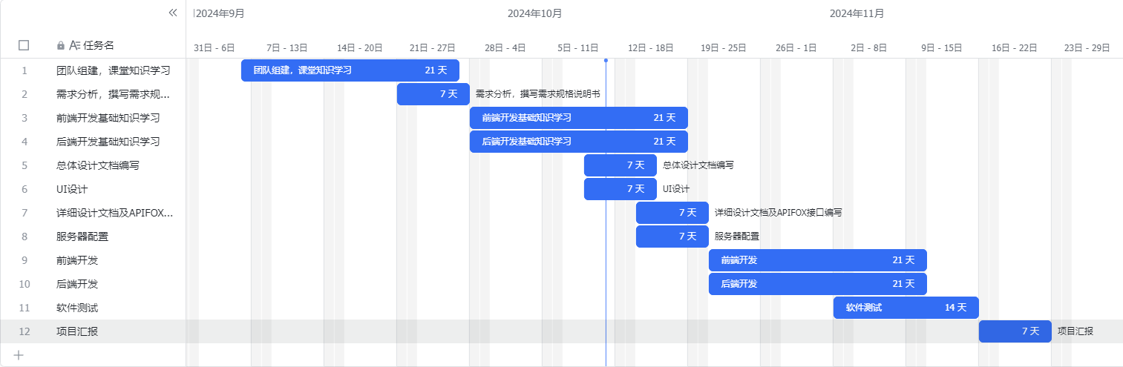
项目计划
项目计划

Slide 10

03 功能需求

Slide 11
学生端
功能描述
用户认证部分
课程相关部分
课堂相关部分
接收推送消息
登录：需要邮箱和密码来进行登录
注册：输入邮箱、邮箱验证码、密码来进行注册
找回密码
个人信息修改
加入课程：通过扫码或输入课程码加入课程
讨论区：每个课程都有一个讨论区，学生可以在此发帖、回复、浏览
查看数据统计：学生可以查看自己的出勤率和历次课堂一次和二次正确率变化
课前预习：当老师开放某次课堂的课前预习部分时，学生可以查看老师发布的课件或视频，在看完之后可以进行测验，做完之后可以得到测验结果
签到：在老师开放课程扫码后，学生扫码进行签到
课上答题：老师发布完题目后，学生在手机上进行作答，作答根据情况会分为一次作答和二次作答
查看数据统计：学生可以查看本次课程自己的作答情况和班级作答情况的对比
对于加入的课程，当老师发布通知（如课前预习）时，会同步到手机上进行推送提醒

Slide 12
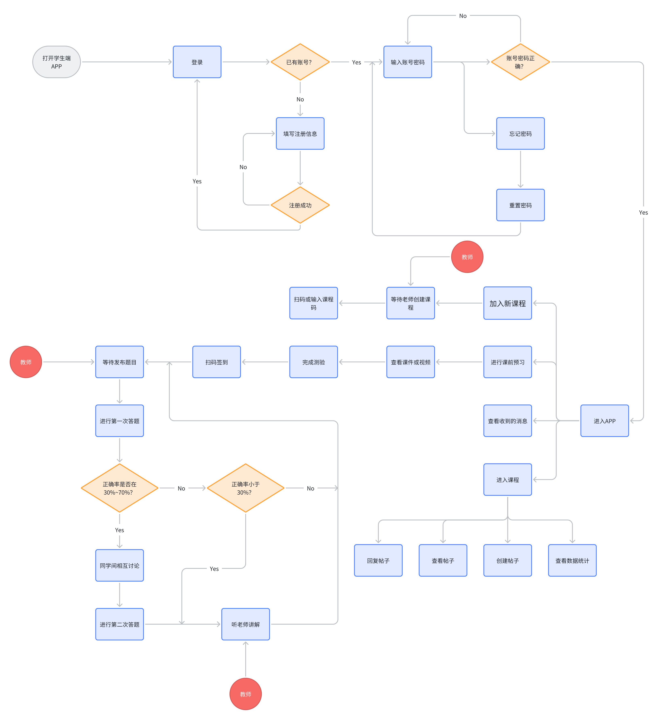
学生端
流程图
学生端流程图

Slide 13
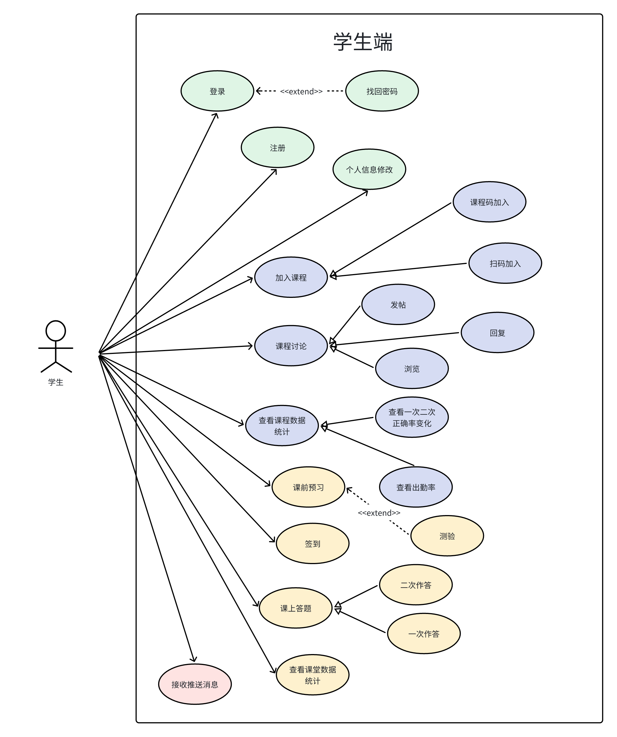
学生端
用例图
学生端用例图

Slide 14
教师端
功能描述
回顾答题情况：教师可以查看学生在课堂中的答题记录和数据情况，从已创建或加入的课堂中选择一个特定课堂进行数据分析。
选择具体项目：选择具体的数据项目（如某次测验、课堂活动）进行详细查看。
课程相关部分
课堂相关部分
统计查询
公告管理
题库管理
课程选择：教师选择已有的课程加入
创建新课程：教师可以设置课程名称、课程简介等相关属性，作为创建人创建新课程
管理课程成员：教师可以查看课程成员列表，包括学生信息，添加或移除成员
发布课前预习
签到管理
发布课堂问题
课堂数据分析
教师可以通过平台发布课程公告，公告会直接同步到学生端。
选择个人课程：选择要发布公告的课程，以确保公告只通知该课程的学生。
编辑公告内容并发布：教师输入公告的标题和正文，完成后进行发布，公告会自动推送至该课程的学生端。
添加题目：在题库中添加题目，包括题干、选项、正确答案及其他必要的题目信息。
题库选择与使用：准备课程时，可以从已有题库中选择题目进行发布。
Notes:
课程相关部分
课程选择：教师选择已有的课程加入
创建新课程：教师可以设置课程名称、课程简介等相关属性，作为创建人创建新课程
管理课程成员：教师可以查看课程成员列表，包括学生信息，添加或移除成员
课堂相关部分
发布课前预习：教师可以上传课件、视频，设置课前预习内容，并开放给学生进行学习。预习资料和预习测试可以设置预习截止时间。
签到管理：教师开启课堂签到功能，生成签到二维码，供学生扫码签到，并查看签到情况。
发布课堂问题：教师实时发布选择题或其他形式的问题，供学生作答。问题可以设置一次或二次作答模式。
课堂数据分析：教师查看学生的实时作答情况，包括正确率，各选项比例等，并根据答题情况调整教学内容。
统计查询
回顾答题情况：教师可以查看学生在课堂中的答题记录和数据情况，从已创建或加入的课堂中选择一个特定课堂进行数据分析。
选择具体项目：选择具体的数据项目（如某次测验、课堂活动）进行详细查看。
公告管理
教师可以通过平台发布课程公告，公告会直接同步到学生端。
选择个人课程：选择要发布公告的课程，以确保公告只通知该课程的学生。
编辑公告内容并发布：教师输入公告的标题和正文，完成后进行发布，公告会自动推送至该课程的学生端。
题库管理
添加题目：在题库中添加题目，包括题干、选项、正确答案及其他必要的题目信息。
题库选择与使用：准备课程时，可以从已有题库中选择题目进行发布。

Slide 15
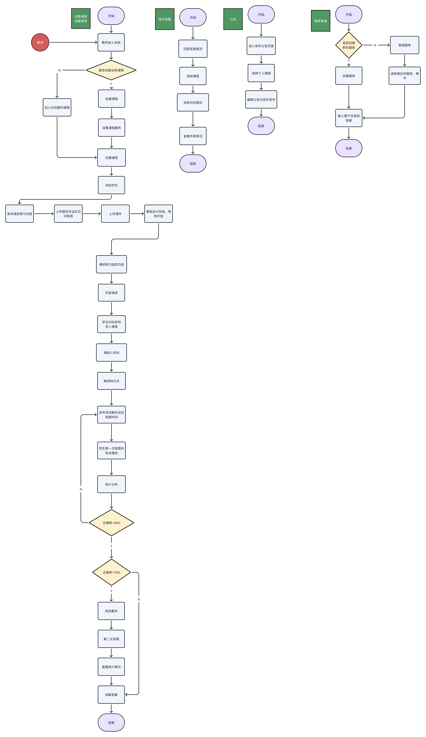
教师端
流程图
教师端流程图

Slide 16
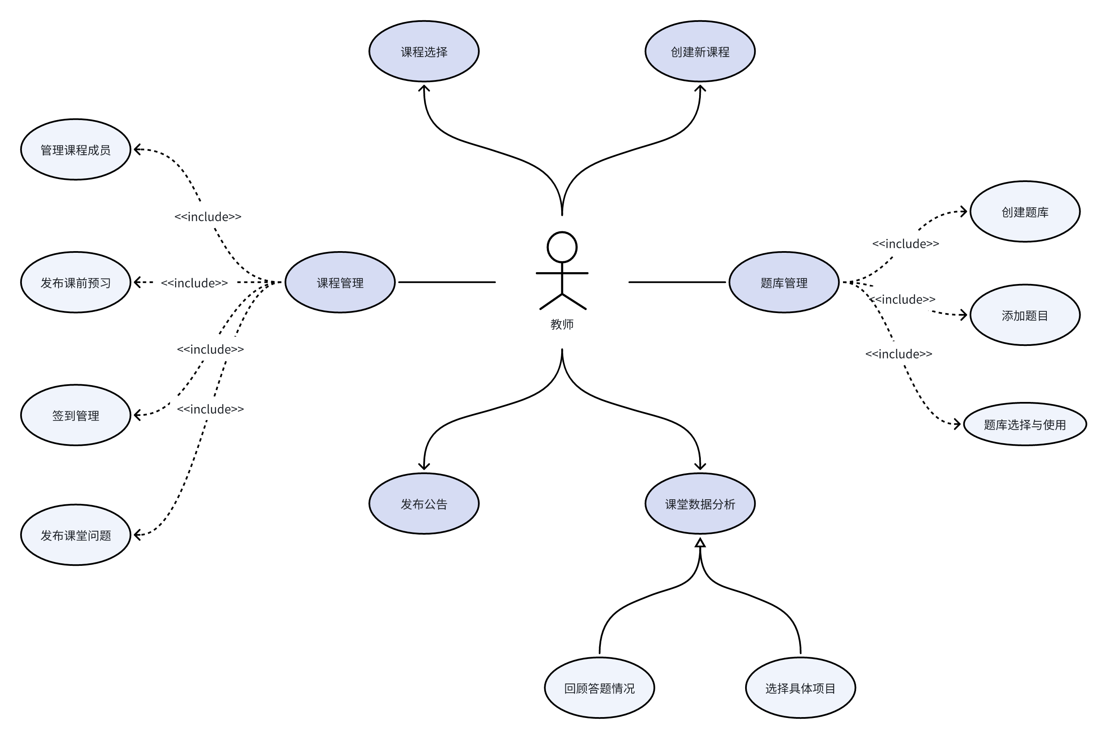
教师端
用例图
教师端用例图

Slide 17
管理员端
功能描述
用户管理部分
课程管理部分
题库管理部分
查看用户列表：管理员可以查看所有用户的信息，包括学生和教师
删除用户：管理员可以删除用户账户
查看课程列表：管理员可以查看所有课程的信息
删除课程：管理员可以删除课程
查看题目：管理员可以查看题库所有题目的信息
添加题目：管理员可以添加新的题目
删除题目：管理员可以删除题库中的题目
编辑题目信息：管理员可以编辑题库中的题目信息

Slide 18
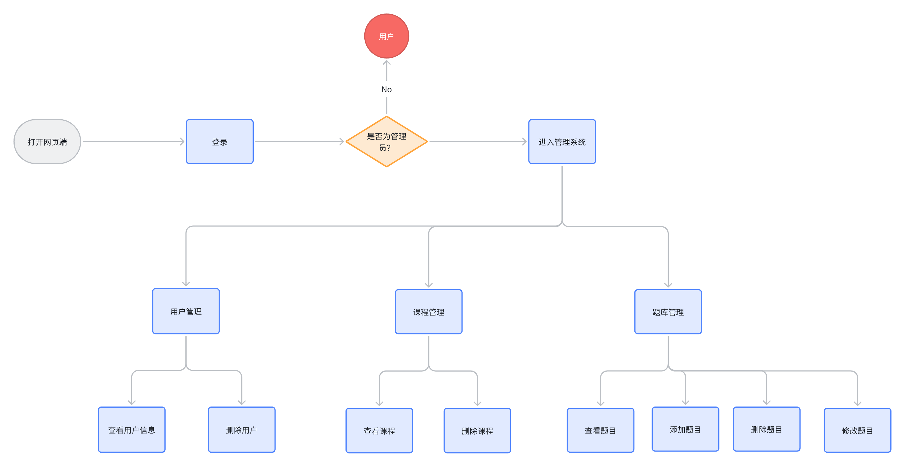
管理员端
流程图
管理员端流程图

Slide 19
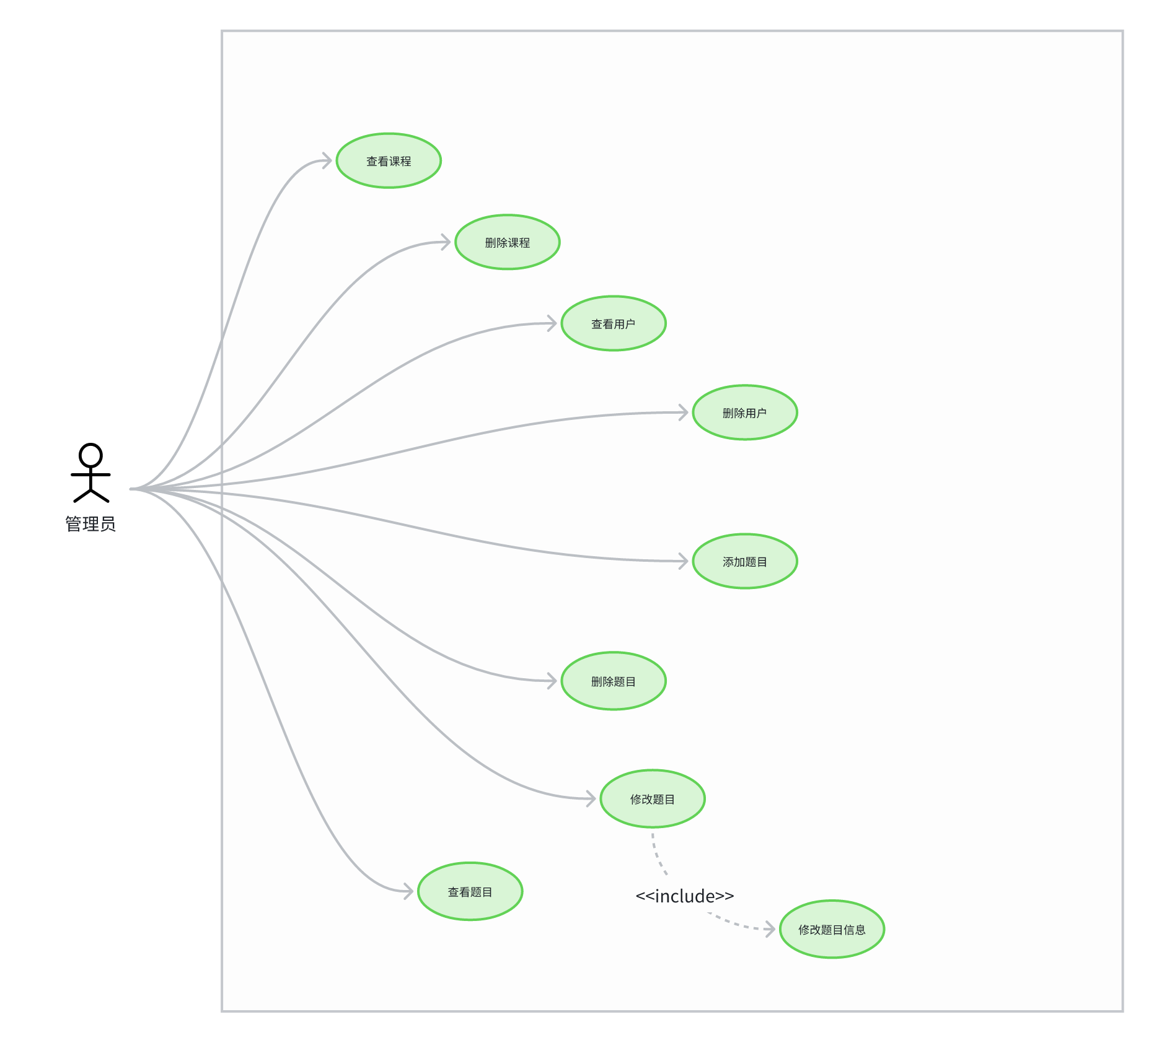
管理员端
用例图
管理员端用例图

Slide 20

04 其他需求

Slide 21

性能需求
页面加载时间：
首页及主要功能模块页面的加载时间应不超过3秒，确保用户能够快速访问到所需内容。
对于包含大量数据或复杂交互的页面（如学习资源列表、学习活动详情页等），加载时间应控制在5秒以内，并通过分页、懒加载等技术优化用户体验。
操作响应时间：
用户执行基本操作（如点击按钮、提交表单等）后，系统应在1秒内给予响应，显示操作结果或进入下一流程。
对于涉及大量数据处理的操作（如上传大型文件、批量下载资源等），系统应提供进度条或提示信息，告知用户操作正在进行中，预计完成时间不超过合理范围（如几分钟内）。
并发处理能力
用户并发数：
平台应能支持至少1000名用户同时在线，进行浏览、学习、交流等活动，而不显著影响系统性能和用户体验。
在高峰时段（如课程开始前、课后讨论等），系统应能承受更高的并发访问压力，确保服务的稳定性和可用性。
资源并发访问：
对于热门学习资源（如热门视频、高下载量的文档），系统应具备良好的缓存和分发机制，确保资源能够高效、稳定地提供给用户，避免资源争抢导致的访问延迟或失败。
响应时间

Slide 22
界面需求
导航与菜单：
清晰明了
提供面包屑导航和返回按钮
按钮与链接：
直观、易点击，提供明确的操作提示
链接应使用易于识别的颜色或下划线
表单与输入：
表单设计应简洁明了，提供必要的输入提示和验证功能。
提示与反馈：
提供即时的操作提示和反馈
对于需要较长时间处理的操作，提供进度条或动画效果
错误处理：
对于用户输入错误或系统错误，提供明确的错误提示和解决方案
支持用户重新输入或进行其他操作
视觉设计需求
色彩搭配：
使用舒适、和谐的色彩搭配
突出重要信息和功能按钮
字体与排版：
使用清晰易读的字体和合适的字号
提供合理的排版设计
图标与图片：
使用简洁明了的图标和高质量的图片
图标应与实际功能相符
动画与过渡效果：
适度使用动画和过渡效果，提升界面的动态感和趣味性
避免使用过于复杂或繁琐的动画效果，以免影响用户的使用体验
交互设计需求
Notes:
界面需求 交互设计需求
导航与菜单：
设计清晰明了的导航栏和菜单，方便用户快速找到所需功能。
提供面包屑导航和返回按钮，方便用户了解当前位置并快速返回上一级页面。
按钮与链接：
按钮设计应直观、易点击，提供明确的操作提示。
链接应使用易于识别的颜色或下划线等样式，确保用户能够轻松识别并点击。
表单与输入：
表单设计应简洁明了，提供必要的输入提示和验证功能。
支持用户输入多种类型的数据，如文本、数字、日期、图片等。
提示与反馈：
提供即时的操作提示和反馈，如加载提示、成功/失败提示等。
对于需要较长时间处理的操作，提供进度条或动画效果，告知用户操作正在进行中。
错误处理：
对于用户输入错误或系统错误，提供明确的错误提示和解决方案。
支持用户重新输入或进行其他操作，确保用户能够顺利完成操作。
视觉设计需求
色彩搭配：
使用舒适、和谐的色彩搭配，确保用户长时间使用不会感到疲劳。
突出重要信息和功能按钮，使用醒目的颜色进行区分。
字体与排版：
使用清晰易读的字体和合适的字号，确保用户能够轻松阅读和理解内容。
提供合理的排版设计，如段落间距、行间距等，提升用户的阅读体验。
图标与图片：
使用简洁明了的图标和高质量的图片，提升界面的美观性和可读性。
图标应与实际功能相符，避免引起用户的误解或困惑。
动画与过渡效果：
适度使用动画和过渡效果，提升界面的动态感和趣味性。
避免使用过于复杂或繁琐的动画效果，以免影响用户的使用体验。

Slide 23
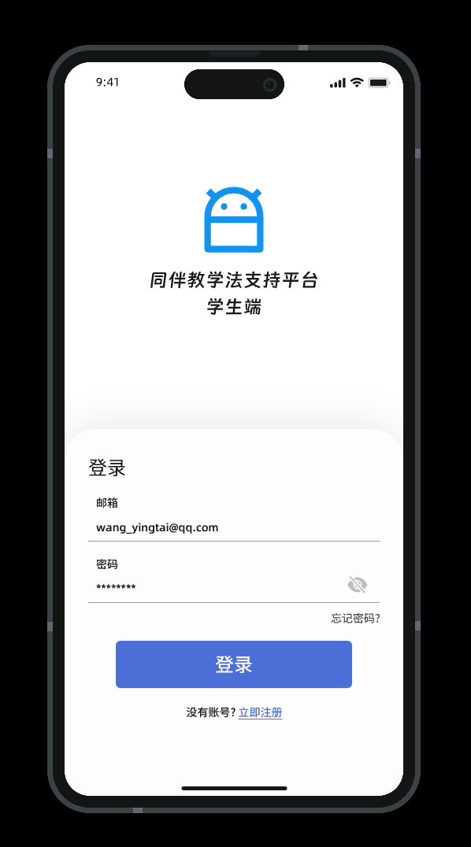
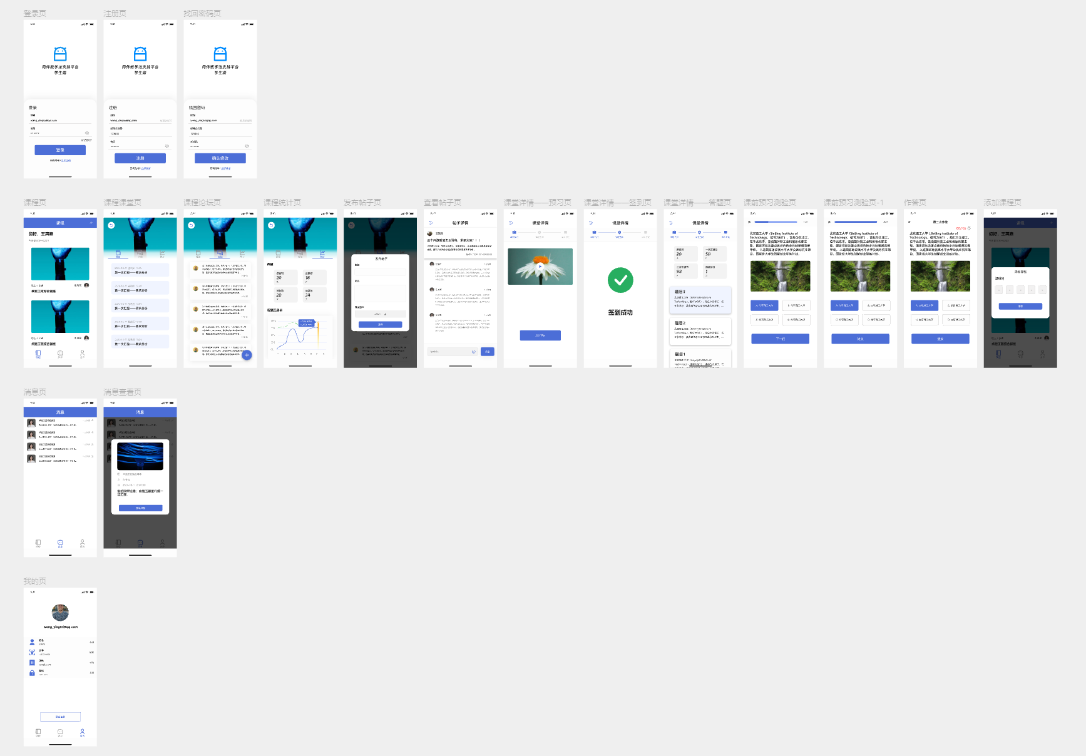
原型和页面跳转
原型图
跳转演示

Slide 24
感谢观看
THANKS
报告人: XXX
汇报时间：2024.10.11

